Slide 1

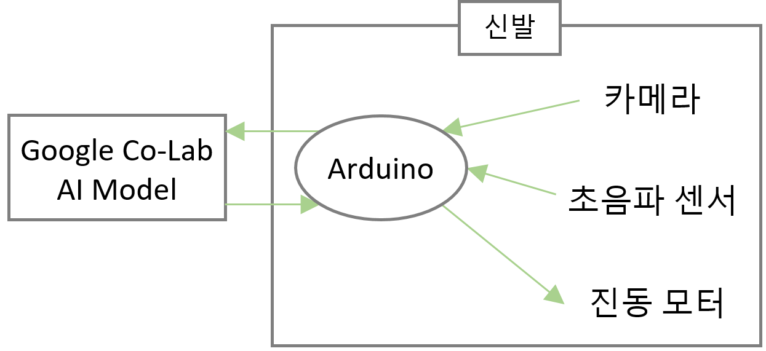
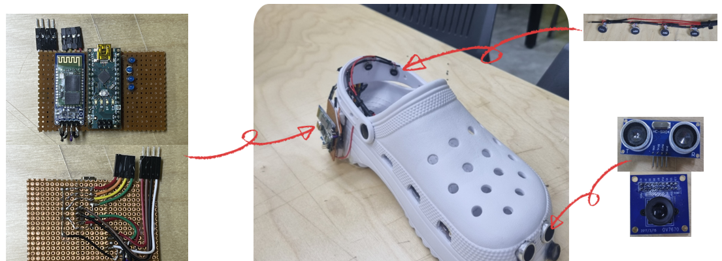
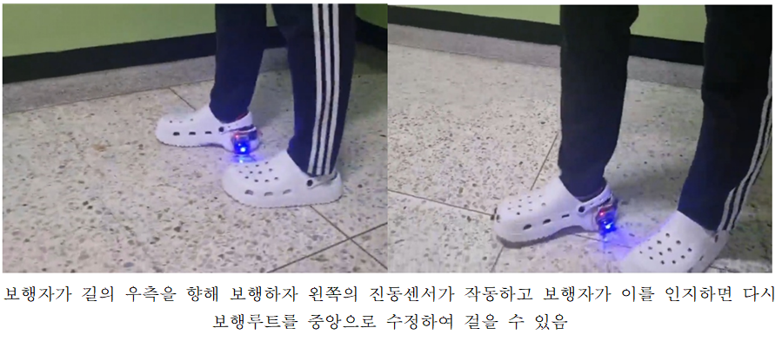
성균관대학교
정보통신대학 전자전기공학부
종합설계프로젝트
아두이노 보드와 AI 학습 모델 기반의 보행 보조 장치
금혜란, 김석진, 김영민, 배기문, 서승현, 전우성, 정재관, 최명준
성균관대학교 정보통신대학
Walking Aids based on Arduino boards and AI ML Model
Keum Hyeran, Kim Seokjin, Kim Youngmin, Bae Keemoon, Seo Seunghyeon,
Jeon Wooseong, Jeong Jaegwan, Choi Myungjun
Sungkyunkwan University
담당 교수: 조준동 교수님
연구분야: Arduino, AL ML, Sensors
ⓔ
ⓔ
개 요
구현 방법
시각 장애인의 경우 이동수단이 ‘특별교통수단’과 ‘보행’으로 비교적 한정되어 있다. 국토 교통부의 연구에 따르면 시각 장애인의 횡단보도 보행 환경이 열악한 것으로 나타났다. 시각장애인의 보행을 도와주는 점자블록이 잘못된 방향으로 설치되어 있거나 파손되어 기능을 못하는 경우도 많았다.
따라서 본 연구는 사용자의 신발에 카메라, 센서, 모터를 아두이노와 함께 연결하고 AI 모델 기반의 연산을 통해 보행에 필요한 정보를 제공하는 장치를 구현할 것이다. 이를 활용하여 보행자의 안전을 도모하고자 한다.
1. AI 모델
Google Co-lab으로 교내·외 도로 데이터를 200장씩 학습, 길의 중앙을 기준으로 벗어난 값을 계산
2. 카메라 / 초음파 센서
카메라를 통해 현재 걷고 있는 길을 실시간으로 촬영하여 Bluetooth를 통해 AI Model으로 전송
초음파 센서를 통해 보행자 앞에 장애물 유무 확인
3. Arduino
아두이노 보드가 Bluetooth를 통해 수신한 AI 모델 계산 값과 초음파 센서 수산 값을 종합하여 모터의 움직임을 제어
4. 신발
카메라, 센서, 아두이노, 모터 등을 신발에 부착하여 보행에 유용하도록 제작
ⓔ
시스템 구성
ⓔ
결 과
1. 완제품 “Built-in 점자블록“ 신발
2. 모델 구현 과정
<작동 단계>
STEP 1. 카메라 도로 촬영 / 초음파 장애물 감지
STEP 2. 촬영된 데이터를 Bluetooth로 전송
STEP 3. Google Co-Lab에서 좌/우 움직임 값 계산
STEP 4. Arduino 보드가 모든 정보를 수신
STEP 5. 수신된 정보에 따라 모터 제어
AI 모델 | 도로의 중앙에서 벗어난 값 계산
카메라 / 초음파 | 도로 촬영 / 장애물 인지
Arduino | Bluetooth module : 실시간으로 촬영 데이터를 AI모델에 전송, AI 모델 계산 값을 수신 초음파 센서 : 장애물 유무 인지와 거리 계산 Motor : AI 모델 계산 값에 따라 도로의 중앙으로 걷기 위해 움직여야 하는 방향 제시, 장애물과의 거리에 따라 진동 세기 제어
신발 | 카메라, 센서, 아두이노 등을 부착하여 보행을 도움
[ “Built-in 점자블록“ 신발 ]

